Slide 1


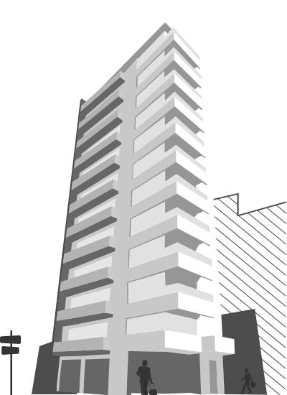
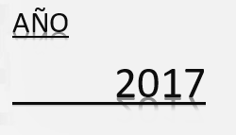

“SISTEMA DE CONDOMINIO”
CURSO: Taller de Programación Web
CICLO: 6
PROFESOR (A): Gustavo Coronel
INTEGRANTES
BRUNO ALEXANDER GALVAN GARCIA
JEYSON SHAPIAMA MOJINO
CARLOS CASTILLO FASANANDO
OBED GONZALES

Slide 2
CAPÍTULO I. PLANTEAMIENTO DE PROBLEMA
FORMULACION DEL PROBLEMA:
La gestión administrativa del condominio, se lleva a cabo manualmente lo cual trae como consecuencia mayor tiempo, perdida de información por parte de sus asociados, y un débil control en los pagos de las cuotas correspondientes destinada a los gastos comunes del condominio tales como la limpieza de áreas comunes, jardinería, seguridad y cochera.
OBJETIVOS DE LA INVESTIGACION
OBJETIVO GENERAL
Automatizar y optimizar la gestión administrativa a través del desarrollo de un sistema web para el condominio
OBJETIVOS ESPECIFICOS
• Optimizar los procesos administrativos
• Disminuir las quejas de los propietarios
• Mejorar el control de los fondos obtenidos
• Facilitar el acceso de la información de los propietarios
JUSTIFICACION DEL PROYECTO
La cantidad considerable de propietarios asociados con los que cuenta el condominio San Gabriel ha generado que la administración de estos sea cada vez más indispensable, entonces se ha visto por conveniente solucionar y agilizar el trabajo administrativo, evitando el uso de material de oficina, documentación y formatos necesarios para cada uno de los procesos empleados en la administración de un condominio. Todo esto gracias a que el acceso a la aplicación web será sencillo gracias a su interfaz bastante intuitiva, amigable y de fácil uso.

Slide 3
ALCANCE DEL PROYECTO
• Elaborar una aplicación web que permita el control y gestión del condominio.
• Elaborar un manual de usuario para la capacitación del personal del área de administración
• Evitar la redundancia de información gracias a un registro de datos adecuado.
• Conseguir acelerar los procesos y minimizar los errores.
• Contar con una información detallada de los propietarios
VARIABLES DEPENDIENTES
Medir la eficiencia de la aplicación web de acuerdo a los resultados esperados.
VARIABLES INDEPENDIENTES
Satisfacción de los propietarios del condominio en el uso de la aplicación
DIANOSTICO DE LA SITUACION ACTUAL
El condominio cuenta actualmente con una administración, todas las operaciones se realizan manualmente lo cual hace un proceso que requiere una mayor capacidad de tiempo y se podría decir que es más completa.
PROPUESTA DEL SISTEMA
En la propuesta la solución se gestiona la administración del condominio en forma automatizada, el cual contara con un aplicativo web para que los propietarios de los condominios puedan realizar en forma virtual las transacciones como son los pagos de mantenimiento, consultas de pagos.

Slide 4
CAPÍTULO II. MARCO TEÓRICO
La gestión de la administración es la encargada de dar mejor manejo de los recursos del condominio se decide elegir por una aplicación web. Hoy en día es común implementar una aplicación utilizando páginas web a la que se accede a través de internet. Para utilizar una aplicación web desde una maquina concreta basta con tener instalado un navegador web en esa máquina, tales como IE, Firefox, Google Chrome o cualquier otro navegador.
METODOLOGIA RUP
Es una metodología de desarrollo de software orientado objetos que proporcionan prácticas Recomendadas, probadas y una arquitectura configurable, es un proceso práctico.
DIAGRAMAS UML
Un diagrama es la representación gráfica de un conjunto de elementos con sus relaciones, un diagrama ofrece una vista del sistema a modelar. Para representar correctamente un sistema, UML nos ofrece una variedad de diagramas para visualizar el sistema desde varias perspectivas.

Slide 5
CAPÍTULO III. DESARROLLO DEL SOFTWARE
REQUERIMIENTOS
1. Registro de propietarios, se debe tener en cuenta que algunas propiedades cambian de dueño, y que una persona puede ser propietaria de varios inmuebles.
2. Gestión de inmuebles, puede ser departamento, cochera, oficina, en un condominio existen varios inmuebles, cada uno tiene un único propietario. Es importante saber quién es el propietario actual, desde que fecha y quienes fueron sus propietarios. Es importante saber en qué torre y piso queda el inmueble. Una persona puede ser propietaria de varios inmuebles.
3. El servicio de energía eléctrica lo gestiona cada inmueble, por lo tanto no se tiene que controlar.
4. El servicio de agua si debe controlarse, y se debe dividir entre todos los inmuebles, no se incluye la cochera. Esto genera una obligación cada mes.
5. Por cada inmueble se paga un cuota de mantenimiento, cada tipo de inmueble tiene una cuota diferente. El pago se debe hacer en los cinco primeros días de cada mes, el pago es por adelantado. Esto genera una obligación cada mes.
6. El uso del auditorio para eventos sociales genera un ingreso, este debe ser abonado antes de usarse, por ejemplo, para celebrar un cumpleaños. El propietario debe dejar el auditorio limpio, de lo contrario debe pagar en administración para ser limpiado.
7. El condominio tiene sus propios gastos, aquí tenemos una lista de algunos de ellos:
• Servicios Públicos: Luz, Agua, Teléfono
• Mantenimiento de Equipos: Ascensores, Puertas Levadizas, Bombas de Agua, Cerco Eléctrico, etc.
• Personal: Vigilancia, Limpieza.
• Servicios de Terceros: Jardinería, Limpieza, Pintado, etc.
• Insumos y Materiales
8. Uno de los detalles muy importante en el sistema son los reportes:
• Estado de cuenta de un inmueble, donde de mostrar su deuda actual y sus detalles.
• Estado de cuenta de un propietario, este reporte es muy importante si el propietario tiene varios inmuebles.
• Reporte de Ingresos y Gastos.
• Estado financiero, donde debe mostrar los ingresos, gastos y por cobrar, este reporte debe ser por edificio.

Slide 8
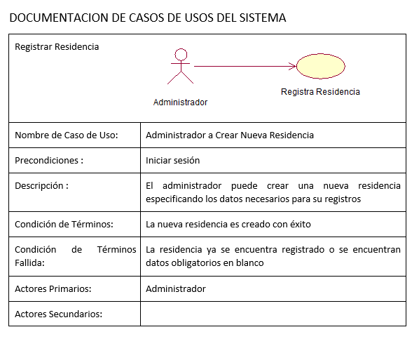

Slide 16
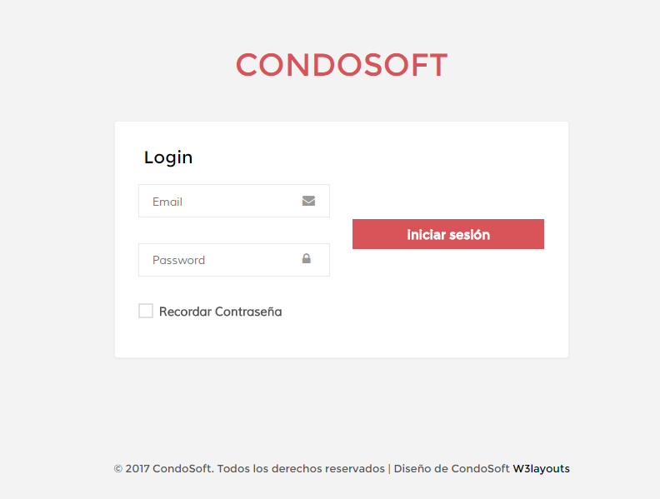
Modulo de seguridad

Slide 17
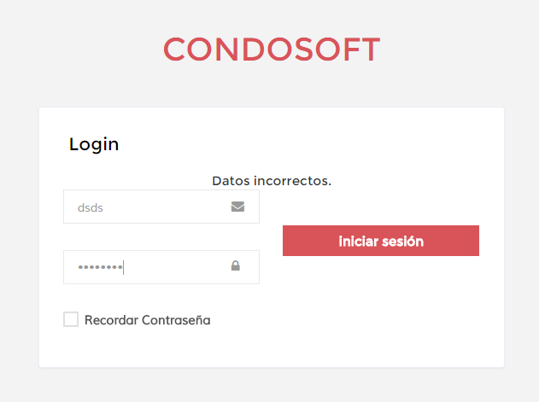
Errores de seguridad

